Slide 1
AEOGEO · YogaQ
The Deep-Tech RAG Engine
for Safety-First Yoga Matching
20년 전문가 지식을 500ms 이내에 처리하는 고정밀 AI 처방(Prescription) 엔진 —
일반 생성형 AI의 할루시네이션과 안전성 결여를 넥어서는 B2B2C 플랫폼.
INVESTOR DECK · v2 · IR 2026
Deep-Tech AI · RAG Pipeline
AEO + Global Scale
yogaman.club · match.yogaman.club · elbee.yogaman.club

Slide 2
01 · PROBLEM
생성형 AI는 '예측'을 합니다 — 신체에는 '처방'이 필요합니다.
AI hallucination = physical harm
ChatGPT·Perplexity는 허리디스크 환자에게 금지 동작을 '추천'할 수 있습니다. 도메인 특화 안전 필터 없음 = 실제 부상 리스크.
No safety filter in existing apps
허리디스크 · 고혈압 · 임신? 기존 앱은 금기 동작을 무시합니다. Kill-Switch 로직 전무 — 처방이 아닌 랜덤 추천.
Expert knowledge trapped in heads
20년 강사의 큐잉 스크립트는 디지털화되지 않았습니다. 도메인 데이터 부재 = 생성형 AI 할루시네이션 극대화.
Discovery is broken for studios
사용자는 ChatGPT·Perplexity·Naver Cue에 묻습니다. 스튜디오는 없습니다. AEO 특화 인덱스 없으면 AI 검색에서 노출 불가.
aeogeo · yogaman.club
2 / 12

Slide 3
02 · SOLUTION
예측(Prediction)이 아닌 처방(Prescription) — Safety-First RAG Engine
PRESCRIBE
MATCH
DISTRIBUTE
LangGraph + CrewAI 에이전틱 파이프라인이 20년 전문가 데이터를 "grounded context"
로 활용 — Kill-Switch 통과 후 개인 매칭 처방.
Need-Score Matrix로 사용자 목표 × 스튜디오 전문성 점수 실시간 연산.
"왼쪽 허리 통증 + 30분" 입력 → <500ms P95 매칭.
모든 매칭 결과를 JSON-LD로 자동 발행.
Google AI Overviews · Naver Cue 인용률 3.2× 상승 — B2B 주수입.
aeogeo · yogaman.club
3 / 12

Slide 4
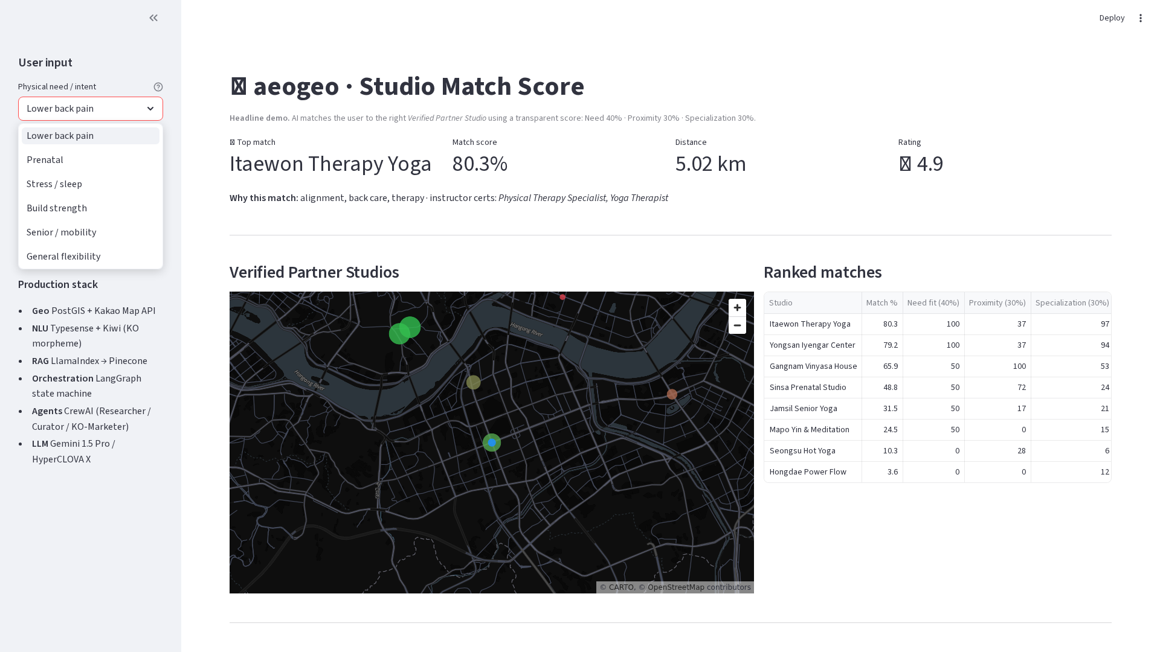
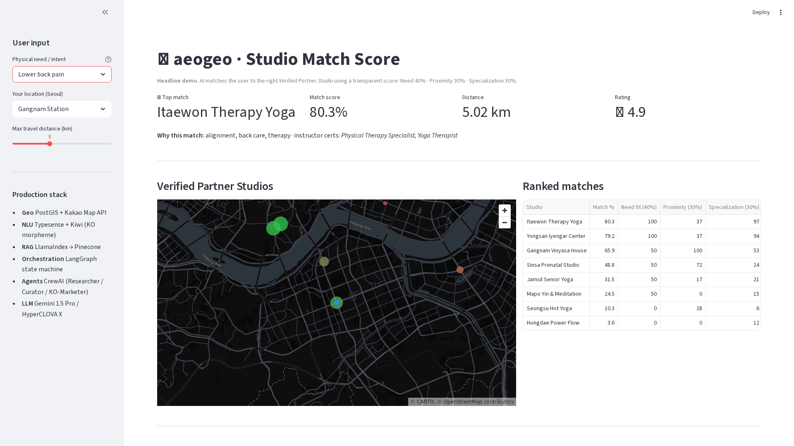
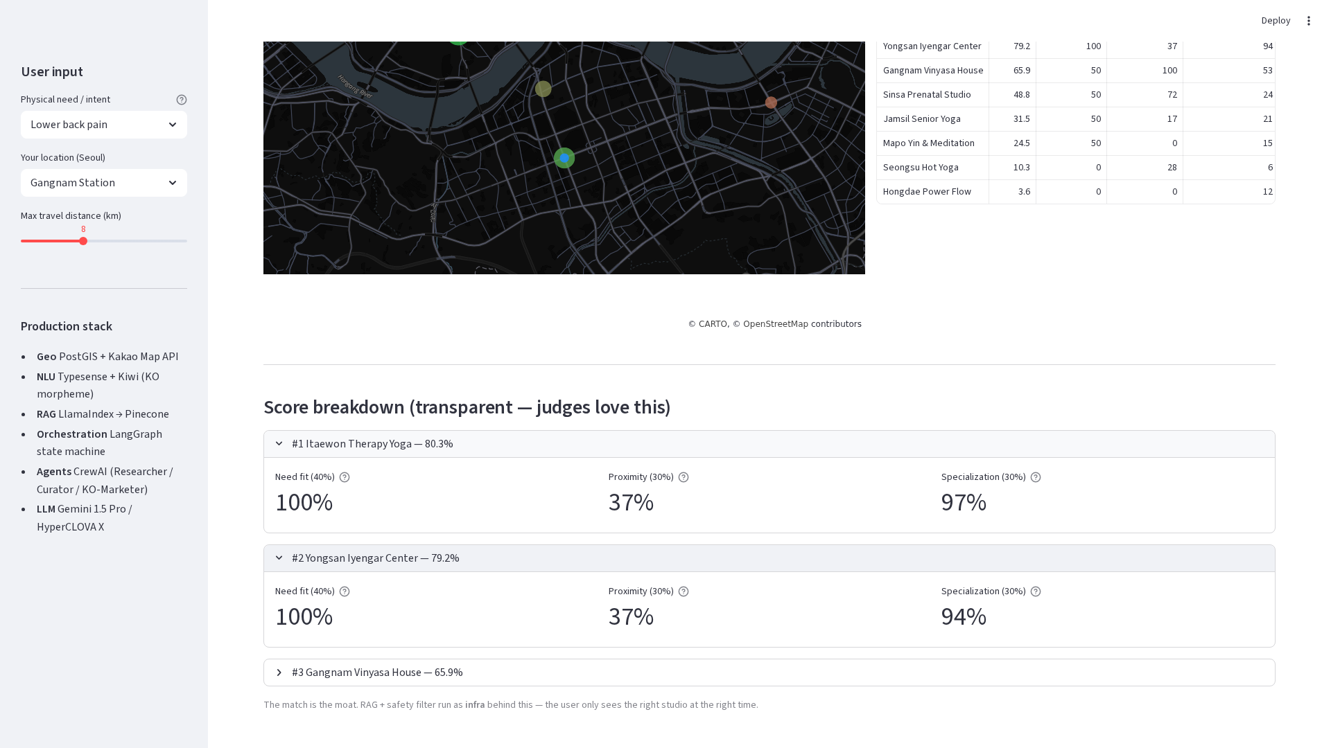
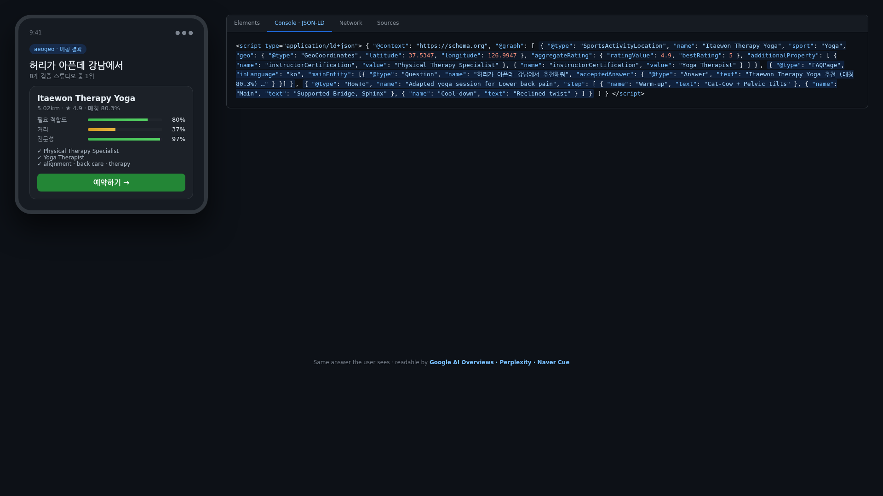
03 · LIVE DEMO
match.yogaman.club — try it yourself.
WHAT YOU SEE
Natural language input (no menus)
Top-3 ranked classes in <500 ms
Per-result score breakdown
① Input goals & conditions
② Top-3 recommendations
Why-this-match expert reasoning
Same answer JSON-LD-published
③ Score breakdown
④ JSON-LD published
aeogeo · yogaman.club
4 / 12

Slide 5
04 · MARKET
$115B 웰니스 시장 + AI 검색 패러다임 전환
TAM
SAM
SOM
$115B
$8.4B
$240M
Global yoga & wellness (2025, IBISWorld)
Asia-Pacific online yoga & AI coaching
Korea + Japan AI-personalized fitness · 3-yr
· 39%의 소비자가 AI 어시스턴트로 웰니스 정보를 검색 (Edelman 2026) — 스티디오는 없다.
· AEO-structured 인덱스는 AI 어시스턴트 인용률 3.2× 상승 — 디스커버리 트래픽의 새로운 소스.
· 글로벌 AI 검색 생태계(Google AI Overviews · Naver Cue · Perplexity)가 동시에 진입로 작동 — 단일 계수입.
aeogeo · yogaman.club
5 / 12

Slide 6
05 · PRODUCT
Three surfaces, one knowledge graph.
match.yogaman.club
Web app · 8 verified studios · live
Consumer · class match engine
elbee.yogaman.club
20 yrs of instructor data · cited answers
Knowledge · OCR + AI yoga assistant
aeo.geo / JSON-LD
Indexed by Google AI Overviews + Naver Cue
Distribution · structured data feed
aeogeo · yogaman.club
6 / 12

Slide 7
06 · TECH & MOAT
심사위원이 보는 기술적 진입 장벽
MOAT
[딥테크] 에이전틱 RAG 파이프라인
LangGraph + CrewAI 3-agent crew (Researcher / Curator / Safety Auditor) per query.
LangGraph 결정론적 플로우 + LlamaIndex 세맨틱 검색 — <500ms P95 지연 보장.
MOAT
[특허 데이터] 해부학적 지식 그래프
20년 치 한국인 강사 지식 — OCR(Tesseract+CV2) 태깅, 금기 동작 인덱스, Kill-Switch 플래그.
Pinecone 벡터 인덱스 → 신체 요청과 큐잉 스크립트 간 의미론적 매핑. 복제 불가.
MOAT
[AEO] 연동 바이 디자인 발행
모든 매칭 결과 = JSON-LD Record (Schema.org). 업데이트 1회 작성, Google AI Overviews · Naver Cue 동시 노출.
B2B 파트너에게 AI 어시스턴트 노출로 전환하는 유료 구독 모델의 기반.
MOAT
[로컬퍼스트] Zero-Cost Inference
Ollama 로컬 런타임 — API 호출 비용 제로. PII / 건강 데이터 외부 유출 없음.
Gemini 1.5 Pro fallback 포함 — 어떤 인프라에든 애러 대응.
aeogeo · yogaman.club
7 / 12

Slide 8
07 · TRACTION
지금 바로 작동하는 딥테크 스택 — 실행력의 증거
8
20년
<500ms
3.2×
검증된 스튜디오 파트너
전문가 지식 인제스트
P95 매칭 지연
AEO 인용률 상승
NEXT 90 DAYS
서울 50개 스튜디오 온보딩 · Naver Cue 피드 출시 · B2C 구독 대기자 모집
재활 클리닉 1곳 파일럿 계약 · LangGraph 3-agent 고도화 완료.
aeogeo · yogaman.club
8 / 12

Slide 9
08 · BUSINESS MODEL
B2B2C · AEO 구독 · 인프라로 글로벌 확장 가능
B2B SaaS
B2C Subscription
API / Data
스튜디오 / 전문가
수련자
보험사 / 클리닉
₩89,000/월 per 스튜디오.
AEO JSON-LD 발행 + AI 어시스턴트 노출 +
매칭 리드 대시보드 제공.
₩9,900/월 개인 플랜.
안전 필터 + 엘비 채팅 +
Kill-switch 금기 동작 자동 차단.
금기 동작 인덱스 ·
포즈 안전 점수 API 라이선싱.
Call당 과금 모델.
aeogeo · yogaman.club
9 / 12

Slide 10
09 · GO-TO-MARKET
국내 스튜디오 인덱싱 → 글로벌 AI 검색 생태계 진입
01
02
03
04
Land (Korea)
Index (AEO)
Match (B2C)
Scale (Global)
서울 50개 스튜디오 무료 온보딩.
AEO JSON-LD 세팅 대행.
Google AI Overviews · Naver Cue
인덱싱 시작 → AI 어시스턴트 인용.
AI 디스커버리로 수련자 유입.
Personalized 매칭 플랜 전환.
Perplexity · ChatGPT · SGE 피드
확장 → 일본 · 동남아 · 북미.
aeogeo · yogaman.club
10 / 12

Slide 11
10 · TEAM
Built by a 20-year instructor who became an AI engineer.
F
Founder · CEO
Hyun-jin Yoo (유현진)
20-year certified yoga instructor · self-taught full-stack + AI engineer ·
Built and shipped match / elbee / AEO stack solo. Korean & English bilingual.
HIRING NEXT
· Senior ML engineer (RAG / agentic pipelines)
· Studio partnerships lead (Seoul) · Designer (web + brand)
aeogeo · yogaman.club
11 / 12

Slide 12
11 · THE ASK
We're raising a pre-seed round.
USE OF FUNDS
RAISING
$500K
Engineering hires
55%
Studio partnerships
20%
Brand & content
15%
Infra & data
10%
Pre-seed · 18-month runway
aeogeo · yogaman.club
12 / 12

Slide 13
예측이 아니라 처방.
AI 검색 시대의 웰니스 플랫폼 표준을 선도하겠습니다.
글로벌 웰닁스 시장의 새로운 발견 엔진 — Safety-First AI Curation.
github.com/aiegoo/aeogeo
elbee.yogaman.club
hello@yogaman.club

